Slide 1

Upaya Peningkatan Produksi Beras melalui Identifikasi Penyakit Padi untuk Menjaga Indeks Ketahanan Pangan Indonesia
RusselbinMitchel

Slide 2
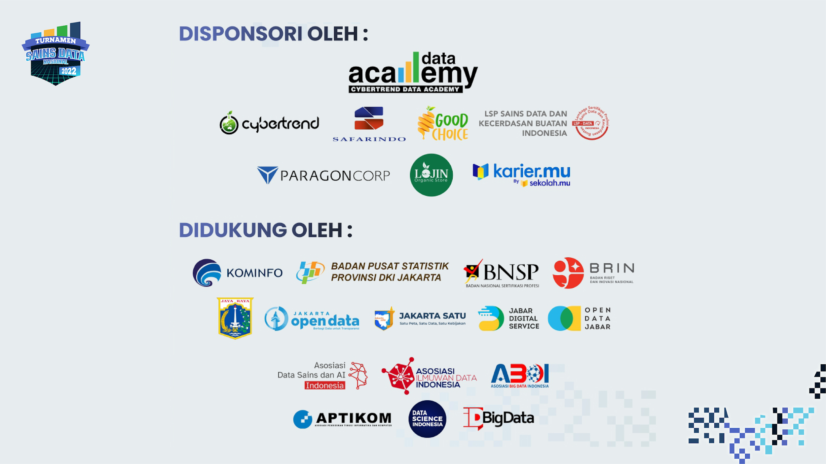

Slide 3


Slide 4
Bagian I – Informasi Kelompok

Slide 5

Latar Belakang Kelompok
RusselbinMitchel
Terdiri dari 5 mahasiswa Magister ITB dengan jurusan Informatika opsi Data Science & Artificial Intelligence.
Kami mengambil case Budaya digital dengan image classification penyakit padi sebagai upaya peningkatan produksi beras nasional.

Slide 6

Profil Singkat Tim
Nama : Made Arbi Parameswara
TTL : Bali, 21 Mei 1999
Email : aprmswra@gmail.com
No. HP : 081246014256
Alamat : Jl. Dr. Otten 15, Bandung
SosMed: parameswaraarbi (Instagram)
Status : Ketua

Slide 7


Profil Singkat Tim
Nama : Muhammad Fahmy Nadhif
TTL : Kediri, 4 April 1996
Email : fahmynadhif@gmail.com
No. HP : 081358153022
Alamat : Jl. Cisitu Lama no. 1/160B, Bandung
SosMed: fahmynadhif (Instagram)
Status : Anggota
Nama : Farrel Satya Putra Mahendra
TTL : Batam, 12 Januari 2000
Email : m.farrelsatyaputra@gmail.com
No. HP : 08117043004
Alamat : Jl. Ir. H. Djuanda no. 128B, Bandung
Sosmed: farrelium (Instagram)
Status : Anggota

Slide 8


Profil Singkat Tim
Nama : Adi Wahyu Candra Kusuma
TTL : Kediri, 2 April 1997
Email : adiwahyucandrakusuma@gmail.com
No. HP : 082234788585
Alamat : Jl. Cisitu Lama no. 1/160B, Bandung
Sosmed: wahyu.candra (Instagram)
Status : Anggota
Nama : Fahmi Sajid
TTL : Pontianak, 7 September 1998
Email : fahmisajid8@gmail.com
No. HP : 081254380216
Alamat : Jl. Tubagus Ismail VI No.15, Bandung
Sosmed: fahmisajid (Instagram)
Status : Anggota

Slide 9
Bagian II – Laporan Hasil Pekerjaan

Slide 10
Pendahuluan
Beras merupakan aspek yang penting dalam menjaga indeks ketahanan pangan Indonesia. Produksi dan kualitas beras yang stabil merupakan aspek penting dari ketahanan pangan. Salah satu penyebab yang dapat menurunkan kualitas dan kuantitas produk pertanian yaitu penyakit pada tanaman yang menyerang daun padi.
Serangan OPT Utama pada tanaman padi tahun 2020 sebesar 411,874 ha dengan jumlah puso/gagal berjumlah 7474 ha dengan perkiraan total produksi gagal akibat serangan OPT adalah 74,202,795 ton. Prediksi dan preskripsi dari permasalahan penurunan produksi akibat serangan penyakit pada tanaman padi dapat meningkatkan kemungkinan klasifikasi penyakit padi yang tepat, sehingga mampu disikapi dengan cara yang tepat untuk menghindari puso (kegagalan panen).
Oleh karena itu, pada penelitian ini dikembangkan model machine learning dengan kemampuan identifikasi (prediksi) dan solusi atas hasil klasifikasi (prescriptive) dengan menggunakan transfer learning dengan pretrained model DenseNet121. Dataset training yang digunakan adalah dataset kaggle dengan 4 jenis kelas healthy, brown spot, hispa, dan leaf blast. Terdapat beberapa tambahan layers neural networks yang bersifat Fully Connected Layer yang terdiri dari Dense Layer dan Dropout Layer.

Slide 11
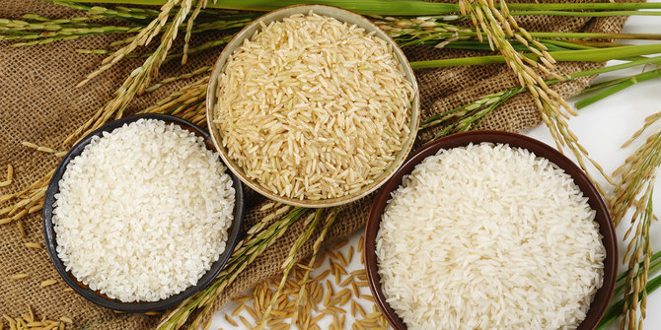
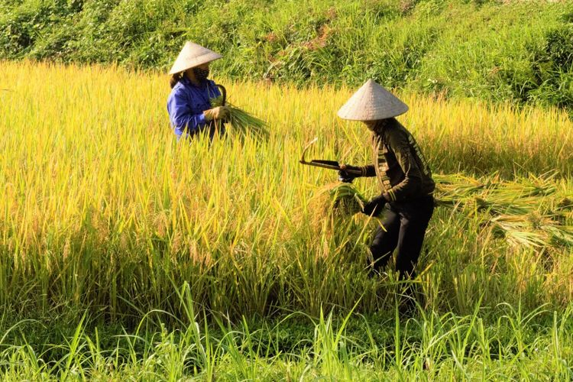
Latar Belakang
Indonesia merupakan salah satu penghasil beras terbesar di dunia dimana penduduknya juga menjadikan beras sebagai makanan pokoknya
Pada tahun 2014, Indonesia menjadi produsen beras terbesar dunia setelah China dan India
Namun dalam beberapa tahun terakhir, Indonesia harus mengimpor sekitar 3 juta ton beras setiap tahun terutama dari Thailand dan Vietnam
Produksi beras yang tidak seimbang dapat menimbulkan masalah lain yang lebih serius bahkan mempengaruhi keadaan perekonomian negara

Slide 12
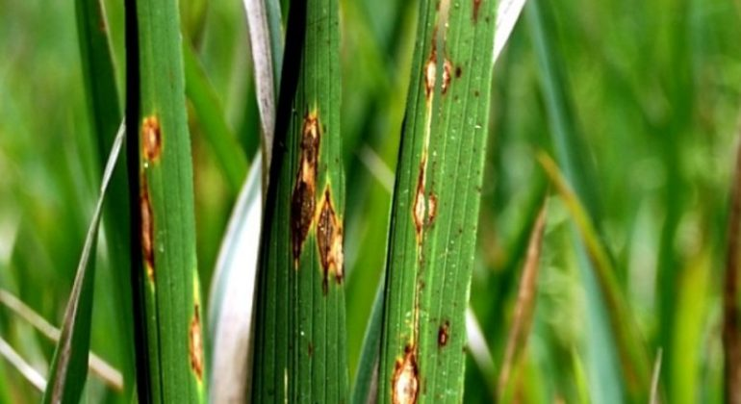
Latar Belakang
Salah satu penyebab yang dapat menurunkan kualitas dan kuantitas produk pertanian yaitu penyakit pada tanaman yang menyerang daun padi.
Diperkirakan sekitar 200.000 hingga 300.000 ton padi diserang hama di Indonesia setiap tahunnya.
Penyakit pada padi dapat dikenali dari perubahan fisik pada permukaan daun.

Slide 13
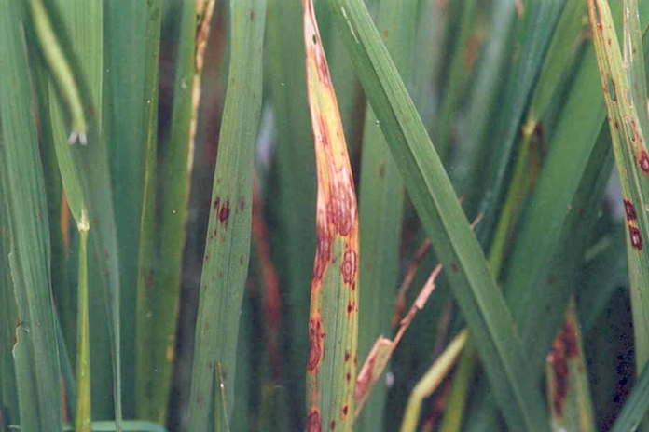
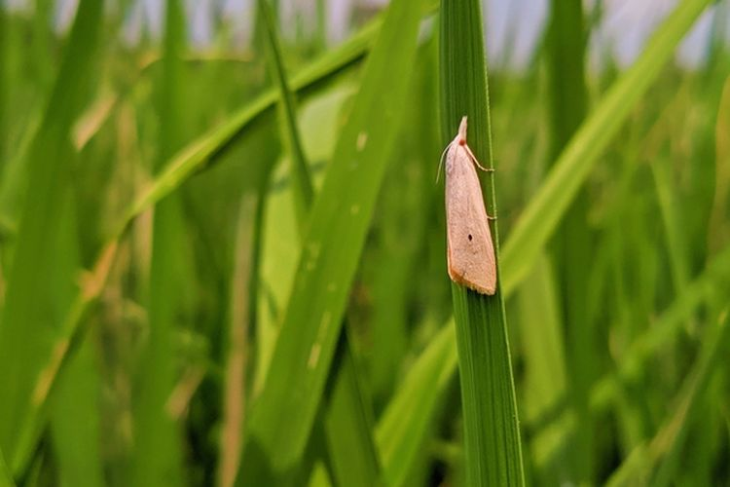
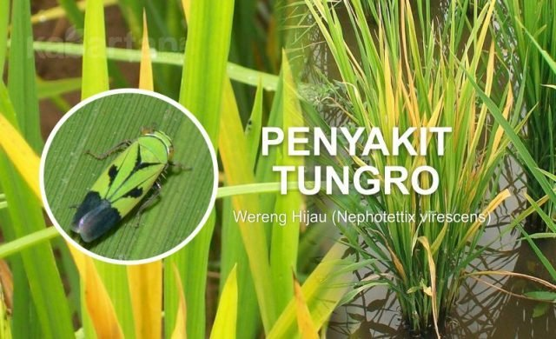
Latar Belakang
Secara umum, ada empat jenis penyakit padi yang ditemukan pada permukaan daun
Penyakit Blast
Penyakit Hawar Daun
Penyakit Tungro
Penggerek Batang

Slide 14
Latar Belakang
Penyakit yang berbeda memerlukan perawatan yang berbeda. Jika terlambat terdeteksi dan tidak dikelola dengan baik, kerugian dapat terjadi berupa gagal panen dan berkurangnya hasil panen padi itu sendiri.
Untuk mengatasi hal tersebut, perlu dikembangkan aplikasi yang memungkinkan mereka menggunakan computer vision untuk deteksi dini berbagai jenis penyakit yang menyerang padi.

Slide 15
Analisa Kebutuhan Data
Data analisis tingkat pengaruh indeks ketahanan pangan terhadap beberapa faktor :
luas lahan,
tingkat produksi,
tingkat import, dan
tingkat konsumsi penduduk per kapita
Data latih dan test untuk mengenali pola dari penyakit pada tanaman padi.

Slide 16
Analisa Kebutuhan Data - Global Food Score Index (GFSI)
Tahun | Global Food Security Index
2018 | 63.6
2019 | 61.5
2020 | 61.6
2021 | 59.8
2022 | 60.2
GFSI merupakan ukuran tingkat ketahanan pangan pada suatu negara dengan rentang score (0-100)
Index ini diukur berdasarkan 68 ukuran pendorong kualitatif dan kuantitatif ketahanan pangan yang terkelompok menjadi 4 empat pilar utama:
keterjangkauan,
ketersediaan,
kualitas dan
keamanan, serta keberlanjutan dan adaptasi pangan
Pada penelitian ini digunakan score GFSI Indonesia pada rentang tahun 2018-2022 untuk dianalisa pengaruh beberapa faktor-faktor pertanian terhadap GFSI.

Slide 17
Analisa Kebutuhan Data - Luas Lahan Panen Padi
Tahun | Luas Panen (ha)
2018 | 11377934.44
2019 | 10677887.15
2020 | 10657274.96
2021 | 10411801.22
2022 | 10606513.22
Penelitian ini menggunakan luas lahan panen padi nasional dalam satuan (ha) pada rentang tahun 2018-2022.
Luas lahan panen padi merupakan salah satu faktor pertanian yang dianalisa pengaruhnya terhadap GFSI.

Slide 18
Analisa Kebutuhan Data - Produksi Beras
Tahun | Produksi (ton)
2018 | 59200533.72
2019 | 54604033.34
2020 | 54649202.24
2021 | 54415294.22
2022 | 55670219.00
Penelitian ini menggunakan jumlah produksi beras nasional dalam satuan (ton) pada rentang tahun 2018-2022.
Jumlah produksi beras merupakan salah satu faktor pertanian yang dianalisa pengaruhnya terhadap GFSI.

Slide 19
Analisa Kebutuhan Data - Import Beras
Tahun | Import Beras (Ton)
2018 | 2253824.4
2019 | 444508.8
2020 | 356286.2
2021 | 407741.4
2022
Penelitian ini menggunakan jumlah import beras nasional dari berbagai negara dalam satuan (ton) pada rentang tahun 2018-2022.
Import beras merupakan salah satu faktor pertanian yang dianalisa pengaruhnya terhadap GFSI.
Nilai import beras pada tahun 2022 diprediksi dengan menggunakan seluruh faktor pangan dan index GFSI Indonesia menggunakan multivariable linear regression, berdasarkan hasil prediksi jumlah import beras pada tahun 2022 adalah 998648.6 Ton.
998648.6
0

Slide 20
Analisa Kebutuhan Data - Tingkat Konsumsi/Kapita/Tahun
Tahun | Konsumsi Beras/Kapita/Tahun (kg)
2018 | 94.47
2019 | 94.02
2020 | 100.9
2021 | 93.65
2022 | 92.93
Penelitian ini menggunakan tingkat konsumsi beras/kapita/tahun dalam satuan (kg) pada rentang tahun 2018-2022.
Import beras merupakan salah satu faktor pertanian yang dianalisa pengaruhnya terhadap GFSI.

Slide 21
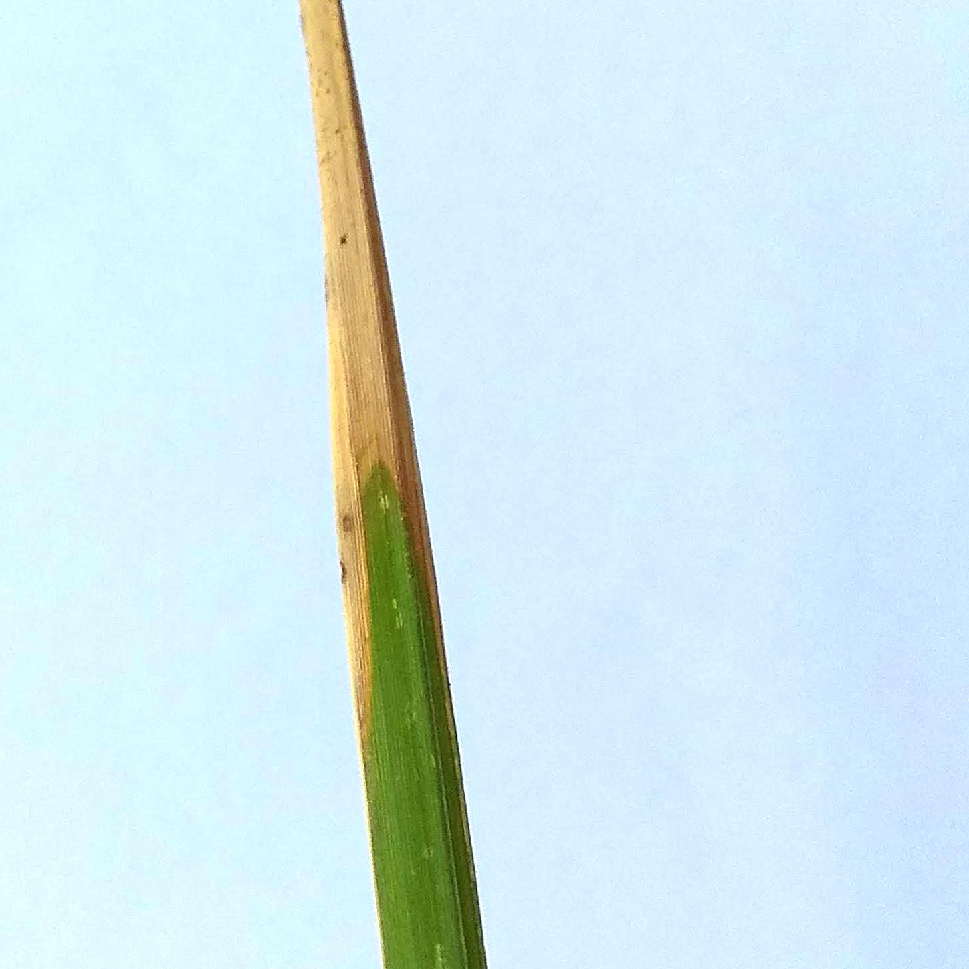
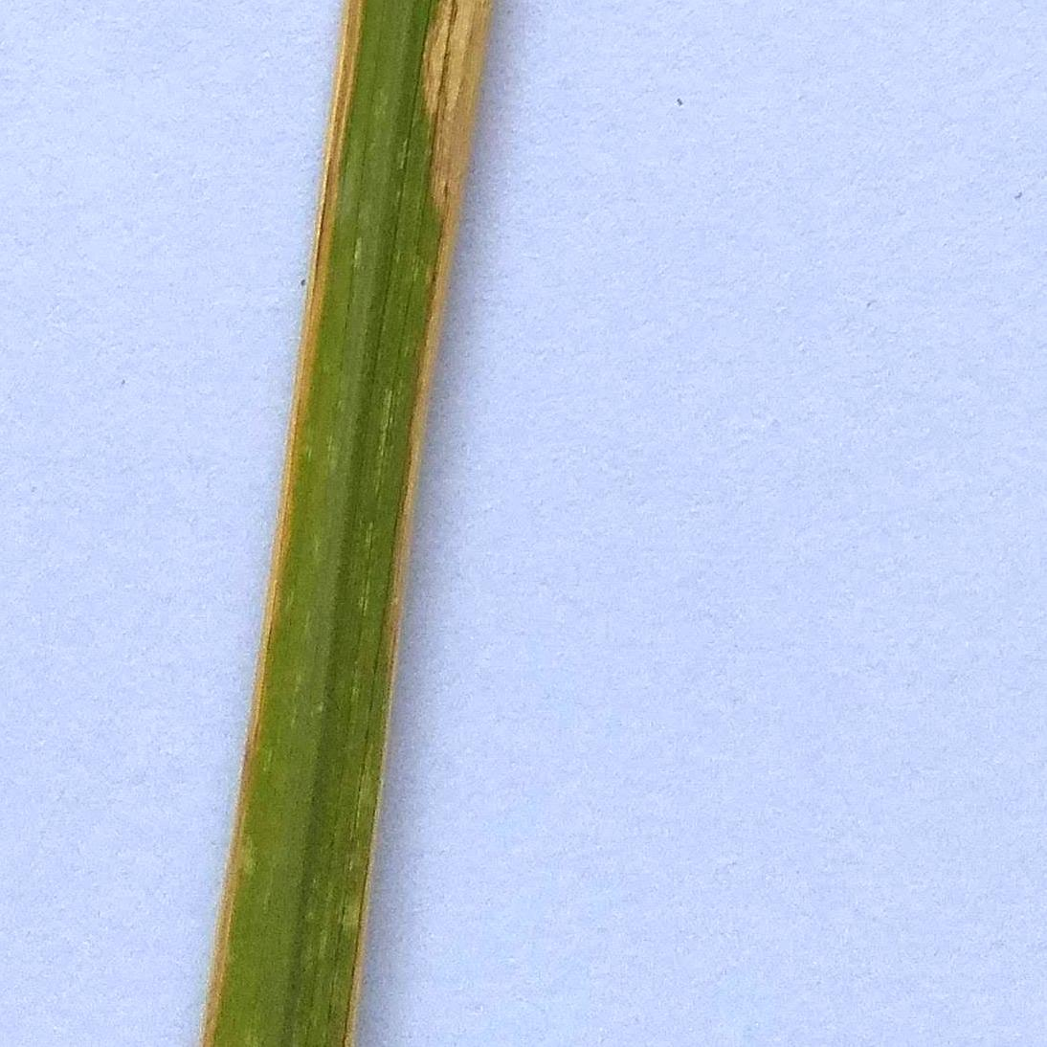
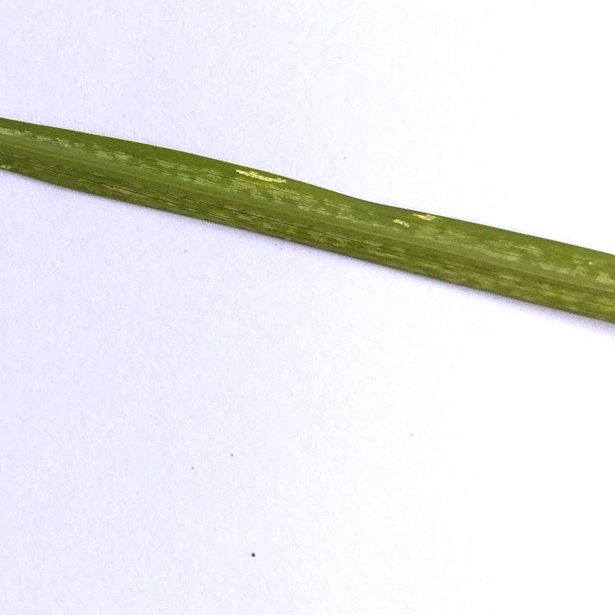
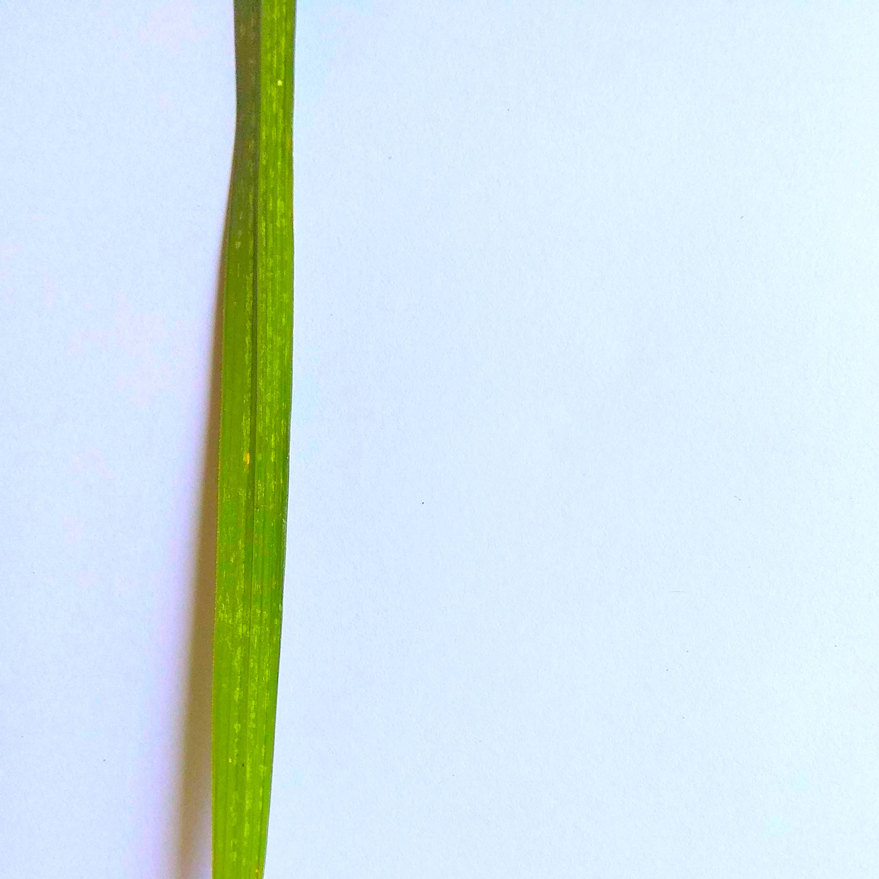
Analisa Kebutuhan Data - Image Dataset dari Penyakit Tanaman Padi
Dataset yang digunakan pada penelitian ini adalah
[https://www.kaggle.com/datasets/jonathanrjpereira/rice-disease]
Dataset ini berisi gambar daun padi untuk 4 kelas yang berbeda:
Brown Spot,
Healthy,
Hispa, dan
Leaf Blast
Setiap Kelas memiliki 523 total gambar

Slide 22
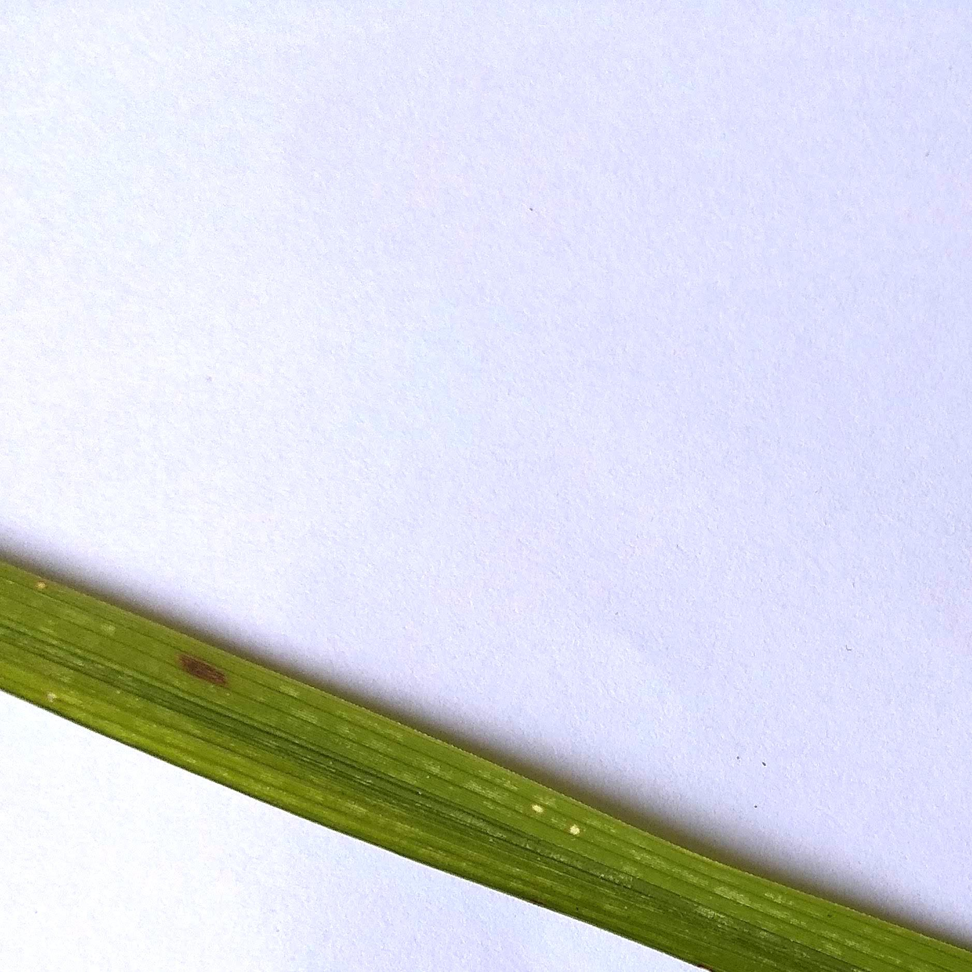
Analisa Kebutuhan Data - Image Dataset dari Penyakit Tanaman Padi
Healthy
Hispa
Brown Spot
Leaf Blast

Slide 23
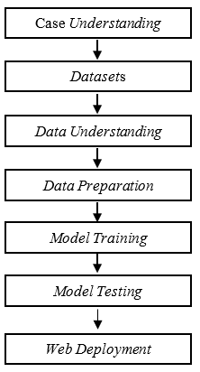
Alur Penelitian - Case Understanding GFSI & GFSI Indonesia
Kondisi pangan yang cukup, baik jumlah maupun mutunya, aman, beragam, bergizi, merata, sehingga masyarakatnya dapat hidup dengan sehat dan secara aktif dapat produktif dalam kehidupannya merupakan cerminan ketahanan pangan bagi suatu negara.
Global Food Score Index (GFSI) merupakan Hasil indeks ketahanan pangan dari seluruh negara.

Slide 24
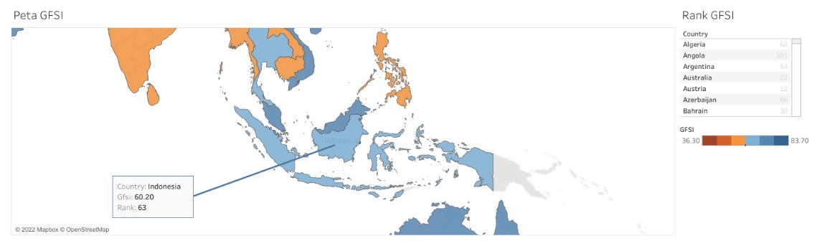
Alur Penelitian - Case Understanding GFSI & GFSI Indonesia
Berdasarkan data GFSI tahun 2022, rata-rata nilai GFSI adalah 62.2 dengan standar deviasi 12.63 dan median 63.0 dan nilai tertinggi diperoleh oleh Finlandia dengan score 83.7 dan terendah diperoleh oleh Syria dengan score 36.3.

Slide 25
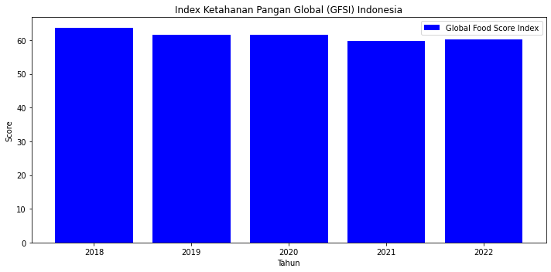
Alur Penelitian - Case Understanding GFSI & GFSI Indonesia
Score Indonesia pada tahun 2018 – 2022 berada pada kisaran 59.8 – 63.4 dengan rata-rata perubahan Indonesia secara rata-rata perubahan score setiap tahunnya sebesar 1.1 point. Berdasarkan golongan index yang dikeluarkan oleh GFSI, rentang GFSI Indonesia masuk rentang negara dengan tingkat ketahanan pangan moderate dengan rentang kelas pada (55 – 69.9).

Slide 26
Alur Penelitian - Case Understanding Korelasi Faktor-Faktor Pangan terhadap GFSI
Correlation | Luas Panen (ha) | Produksi (ton) | Import Beras (ton) | Konsumsi Beras/Kapitas/Tahun (kg) | GFSI
GFSI | 0.94 | 0.79 | 0.73 | 0.24 | 1.00
Berdarkan data korelasi attribute terhadap GFSI score 3 atributes yang sangat besar berpengaruh terhadap skor ketahanan pangan suatu negara adalah besarnya luas panen, produksi dalam negeri dan import beras yang dilakukan dengan nilai masing – masing korelasi adalah 0.94, 0.79, dan 0.73.
Seluruh faktor pangan berbanding lurus dengan score GFSI dan 3 atributes tertinggi memiliki nilai korelasi > 0.70.

Slide 27
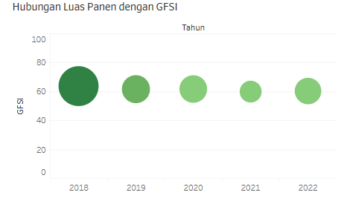
Alur Penelitian - Case Understanding Visualisasi Hubungan faktor-faktor Pangan Terhadap GFSI
Berdasarkan dashboard diatas dapat kita lihat bahwa score GFSI Indonesia mengalami fluktuasi yang tidak signifikan berada pada pada kisaran rentang nilai 50 – 65.
Sedangkan luas panen pertanian Indonesia mengalami penurunan dari tahun 2018-2021 966,133.22 ha dengan sedikit peningkatan pada tahun 2021-2022 sebesar 194,172 ha, pola yang cukup mirip dimiliki oleh GFSI score dimana terjadi penurunan yang score GFSI pada tahun 2019-2021.

Slide 28
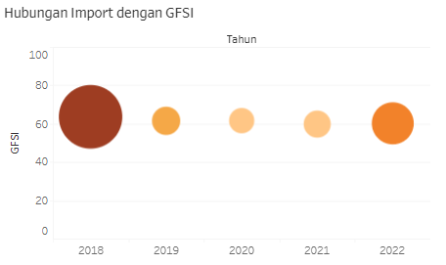
Alur Penelitian - Case Understanding Visualisasi Hubungan faktor-faktor Pangan Terhadap GFSI
Jumlah import beras Indonesia mengalami fluktuasi yang cukup signifikan dengan penurunan yang signifikan dari tahun 2018-2021 dari sebanyak 2,253,824.4 ton menjadi 407,741.4 ton.
Penurunan score menunjukan kemandirian produksi dalam negeri. Namun berdasarkan hasil prediksi kembali terjadi peningkatan import beras ke angka 998,648.6 ton pada tahun 2022.
Import beras memiliki trend yang sama dengan GFSI Indonesia dimana terjadi fluktuasi yang tidak begitu signifikan setiap tahunnya, sehingga claim korelasi dapat diasumsikan sesuai dengan data yang ada.

Slide 29
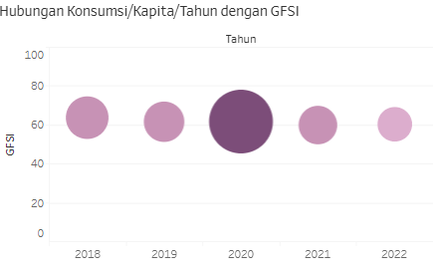
Alur Penelitian - Case Understanding Visualisasi Hubungan faktor-faktor Pangan Terhadap GFSI
Konsumsi Beras/Kapitas/Tahun (kg) Indonesia dintandai dengan peningkatan yang sangat tajam dari tahun 2019 ke 2020 dari sebesar 94.02 kg/Kapita/Tahun ke 100.9 kg/Kapita/Tahun namun kembali mengalami pelendaian ke angka 92.93kg/Kapita/Tahun.
Konsumsi memiliki korelasi paling rendah terhadap GFSI, sehingga diasumsikan bahwa konsumsi beras/kapita/tahun tidak secara signifikan berpengaruh terhadap score GFSI Indonesia

Slide 30
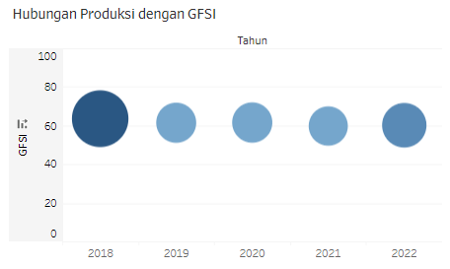
Alur Penelitian - Case Understanding Visualisasi Hubungan faktor-faktor Pangan Terhadap GFSI
Produksi beras Indonesia dengan trend penurunan yang dari tahun 2018-2021 dari sebanyak 59,200,533.72 ton menjadi 54,415,294.22 ton, lalu diikuti peningkatan produksi dari 2021-2022 ke angka 55,670,219 ton.
Berdasarkan tingkat korelasi, produksi beras Indonesia merupakan faktor pangan yang memiliki korelasi linear kedua tertinggi terhadap GFSI.
Berdasarkan data-data pendukung pangan, hal yang dapat kita kontrol adalah dengan meningkatkan luas panen dan tingkat produksi beras dalam negeri sehingga diharapkan mampu untuk mendongkrak GFSI Indonesia ke kelas “good” dengan rentang (70-79.9)

Slide 31
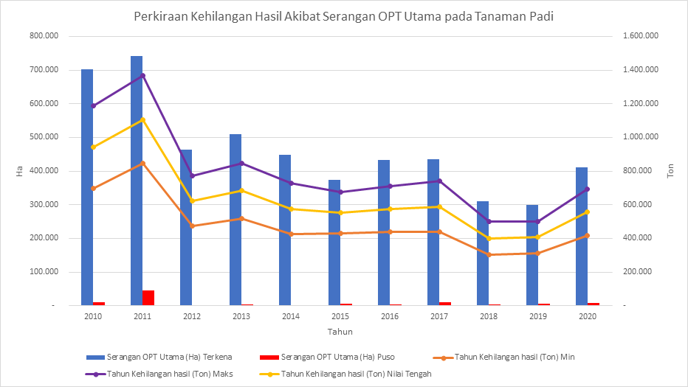
Alur Penelitian - Case Understanding Visualisasi Hubungan faktor-faktor Pangan Terhadap GFSI
Berdasarkan data yang direktorat perlindungan tanaman pangan kementrian pangan Indonesia pada tahun 2020. serangan OPT Utama pada tanaman padi tahun 2020 sebesar 411.874 ha dengan jumlah puso/gagal berjumlah 7.474 ha. Perkiraan total produksi gagal akibat serangan OPT adalah 74.202.795 ton.
Penyakit pada padi dapat dikenali dari perubahan fisik pada permukaan daun. Namun, seiring perkembangan gejala, menjadi sulit untuk membedakan penyakit tanaman.

Slide 32
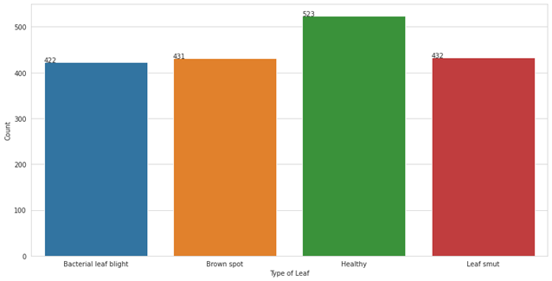
Alur Penelitian - Data Preparation Dataset
Jumlah data yang digunakan adalah 523 Healthy, 432 Leaf smut, 422 Bacterial leaf blight, dan 431 Brown spot. Model akan dilatih dengan rasio 80:20 dimana data training 80% dan data test 20%. Sampel gambar penyakit pada daun padi dapat dilihat pada gambar disamping
Sebelum dilakukan training, data terlebih dahulu melalui proses preprocessing. Dengan melakukan split dengan rasio 80% data latih dan 20% data uji dengan random state sebesar 32. Sebelum data di-split akan melalui proses augmentation untuk memperkaya dataset yang akan digunakan dengan jumlah data setelah augmentation sebesar 1808 data.

Slide 33
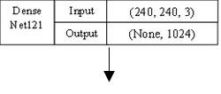
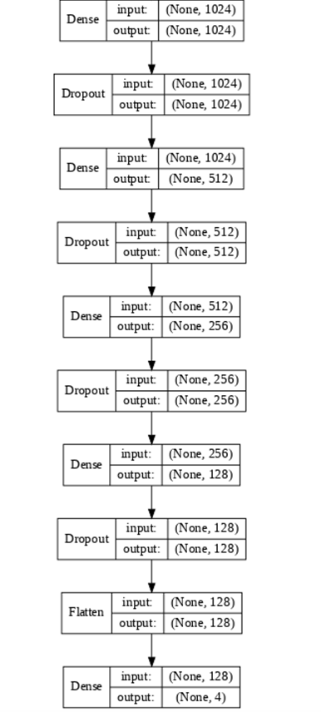
Alur Penelitian - Model Training Arsitektur Model
Penelitian ini menerapkan metode transfer learning dengan menggunakan pre-trained model DenseNet121. Model ini digunakan karena telah terbukti mampu mendeteksi penyakit tanaman dengan akurasi ROC AUC sebesar 0.972
Pada penelitian ini menambahkan 4 arsitektur fully connected layers dengan layers tersebut diantaranya (1) Dense Layer 1024, activation ‘relu’, dropout = 0.2; (2) Dense Layer 512, activation ‘relu’, dropout = 0.2; (3) Dense Layer 256, activation ‘relu’, dropout = 0.2; (4) Dense Layer 128, activation ‘relu’, dropout = 0.2, flatten. Sehingga layers dapat divisualisasikan sebagai berikut:

Slide 34
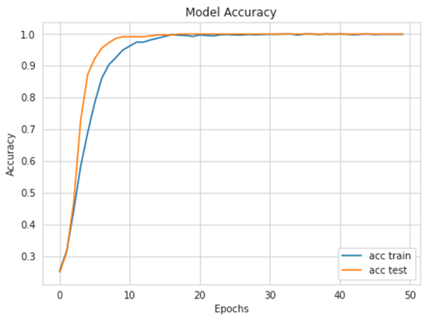
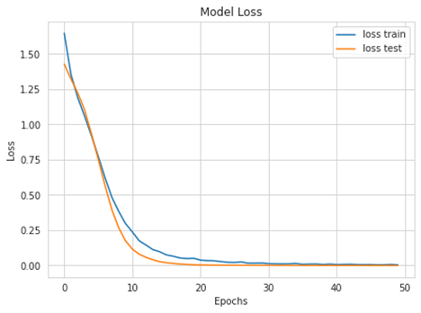
Alur Penelitian - Model Penelitian Model Training
Berdasarkan gambar model accuracy, nilai akurasi pada epoch-1 model validasi pada kisaran 0.35 dan telah mencapai akurasi 1 pada epoch-15. Sedangkan model training memiliki akurasi sekitar 0.5 pada epoch-1 dan mencapai akurasi 1 pada epoch-13. Berdasarkan gambar model loss nilai loss pada epoch-1 pada kisaran 1.4 dan telah mencapai loss 0 pada epoch-35. Sedangkan model training memiliki akurasi sekitar 1.3 pada epoch-1 dan mencapai loss 0 pada epoch-20.

Slide 35
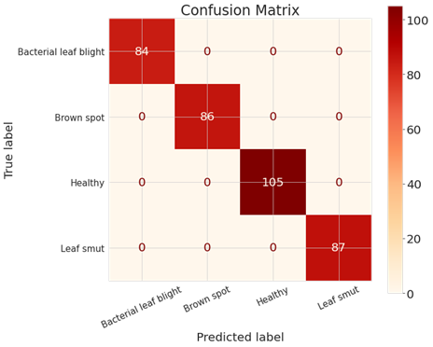
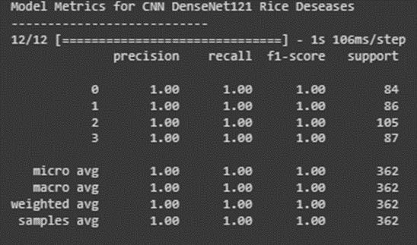
Alur Penelitian - Model Testing Classification Report
Berdasarkan classification report nilai f1-score pada model sebesar 1.00 dengan seluruh variasi f1-score macro, weighted, dan samples avg menunjukan nilai 1,00 dengan jumlah support sebesar 362 data Berdasarkan data gambar klasifikasi yang dilakukan sesuai dengan klaim yang diberikan dengan tingkat akurasi sebesar 1.0.

Slide 36
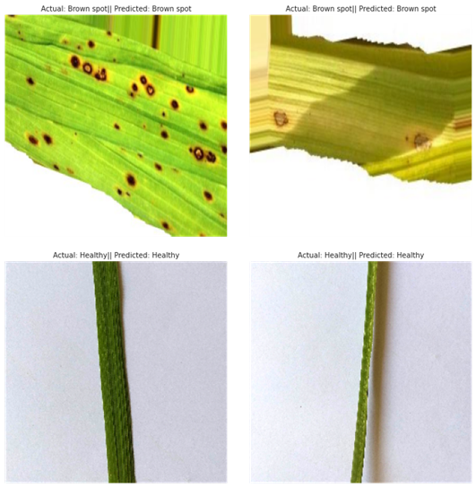
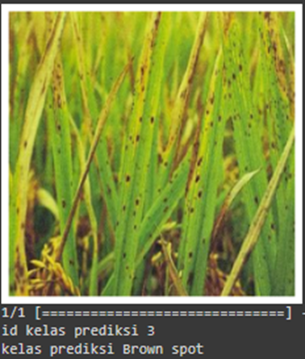
Alur Penelitian - Model Testing Image Testing
Selain itu model testing yang digunakan dengan memberikan gambar random dari google.images.com yang telah memiliki label yang pasti, lalu di-feed ke model dan diprediksi. Hasil yang diberikan dengan dua images adalah sebagai berikut: Berdasarkan hasil klasifikasi diatas kita bisa melihat bahwa padi tersebut memiliki brown spot dan hasil yang diprediksi oleh model adalah benar brown spot.

Slide 37
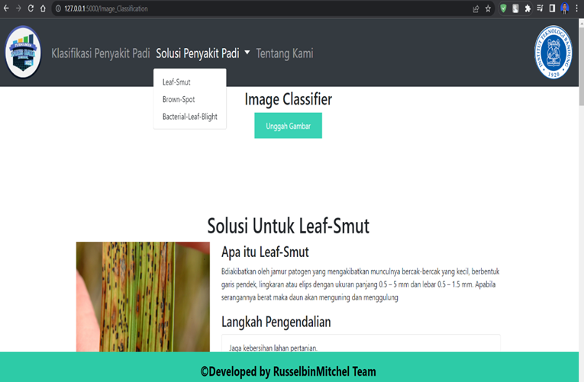
Alur Penelitian - Web Deployment
Model deep learning di-deploy secara lokal pada aplikasi berbasis website. Link dapat diakses pada browser dengan menuliskan alamat dari localhost http://127.0.0.1:5000/Image_Classification setelah menjalankan app.py.
Tombol Klasifikasi Penyakit Padi akan mengarahkan ke halaman web utama. Kemudian terdapat tombol Solusi Penyakit Padi yang didesain secara dropdown.
Komponen dari dropdown tersebut adalah Leaf Smut yaitu akan mengarahkan ke solusi untuk penyakit daun padi leaf smut, Brown-Spot yaitu akan mengarahkan ke Solusi untuk penyakit daun padi brown spot dan Bacterial-Leaf-Blight yaitu akan mengarahkan ke Solusi untuk penyakit daun padi bacterial leaf blight.

Slide 38
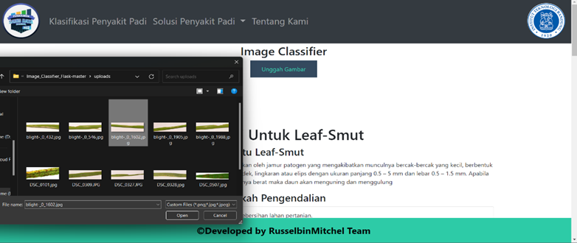
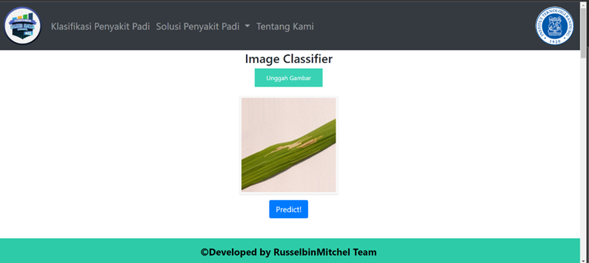
Alur Penelitian - Web Deployment
Sebelum kita bisa melakukan klasifikasi, kita harus mengunggah gambar padi yang ingin dideteksi dengan menekan tombol Unggah Gambar.
Jika gambar sudah diunggah, tekan tombol Predict untuk mendeteksi penyakit pada gambar padi yang diunggah.

Slide 39
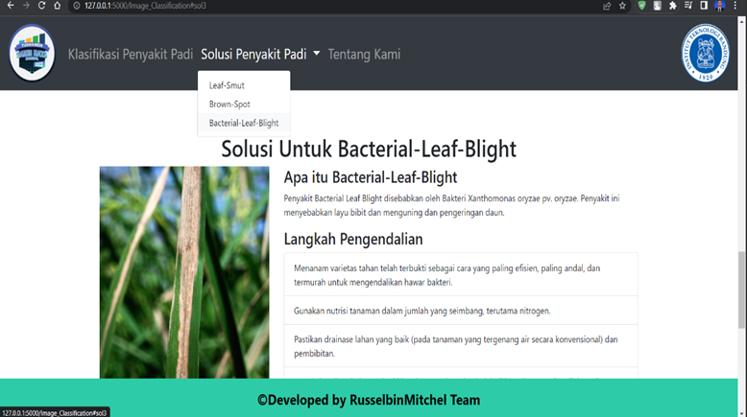
Alur Penelitian - Web Deployment
Penjelasan dan cara penanganan terhadap penyakit yang dideteksi akan tertera pada halaman web.

Slide 40
Kesimpulan & Saran
Kombinasi deep learning pretrained model DenseNet121 dengan neural networks fully connected layers: (1) Dense Layer 1024, activation ‘relu’; (2) dropout = 0.2; (3) Dense Layer 512, activation ‘relu’, (4) dropout = 0.2; (5) Dense Layer 256, activation ‘relu’, (5) dropout = 0.2; (6) Dense Layer 128, activation ‘relu’, (7) dropout = 0.2, (8) flatten mampu menunjukan kemampuan sempurna dalam mengklasifikasi penyakit padi dari 4 kelas (healthy (tanpa penyakit), brown spot, hispa, dan leaf blast) dengan nilai f1-score sebesar 1.00 atau 100%.
Penelitian lanjutan yang bisa dilakukan di masa depan adalah dengan meningkatkan jumlah kelas dengan resolusi gambar yang berbeda sehingga dapat mencerminkan kondisi lapangan yang bervariasi secara kelas penyakit padi dan variasi data input.

Slide 41
Daftar Pustaka
S. E. Rahayu, M. Pohan, H. F. Perekonomian Indonesia. Medan: Perdana Publishing. 2016.
H.Febriaty, “Analisis Perkembangan Impor Beras Di Indonesia”, EKONOMIKAWAN: Jurnal Ilmu Ekonomi dan Studi Pembangunan, 16(2), pp. 134–141. 2016.
M. A. P. Hutabarat, M. Julham, and A. Wanto, “Penerapan Algoritma Backpropagation Dalam Memprediksi Produksi Tanaman Padi Sawah Menurut Kabupaten/Kota di Sumatera Utara,” Jurnal semanTIK, vol. 4, no. 1, pp. 77–86, 2018.
H. B. Prajapati, J. P. Shah, and V. K. Dabhi, “Detection and classification of rice plant diseases”, Intell. Decis. Technol., vol. 11, no. 3, pp. 357–373, 2017.
I. Y. Purbasari, B. Rahmat, and C. S. Putra PN, “Detection of Rice Plant Diseases using Convolutional Neural Network”, IOP Conference Series: Materials Science and Engineering, vol. 1125, no. 1, p. 012021, 2021.
A. Purwoko. (2021, Agustus. 31). Sukses Kendalikan OPT Padi, Kehilangan Hasil Padi 2020 Hanya 0,7% [Online]. Available: http://ditlin.tanamanpangan.pertanian.go.id/index.php/iptek/20.
E. Anggiratih, S. Siswanti, S. K. Octaviani, and A. Sari, “Klasifikasi Penyakit Tanaman Padi Menggunakan Model Deep Learning Efficientnet B3 dengan Transfer Learning”, Jurnal Ilmiah SINUS, vol. 19, no. 1, p. 75, 2021.
A. T. R. Dazaky, W. F Al Maki, “Deteksi Penyakit Tanaman Cabai Menggunakan Metode Convolutional Neural Network”, eProceedings of Engineering, vol. 8, no. 2, 2021.
G. Huang, Z. Liu, L. Van Der Maaten, and K. Q. Weinberger, “Densely connected convolutional networks,” Proceedings -30th IEEE Conference on Computer Vision and Pattern Recognition, CVPR 2017, vol. 2017-January, pp. 2261–2269, 2017.
S. M. Hassan and A. K. Maji, “Plant Disease Identification Using a Novel Convolutional Neural Network,” IEEE Access, vol. 10, pp. 5390–5401, 2022.

Slide 42
Daftar Pustaka
F. Masykur, M. B. Setyawan, and K. Winangun, “Optimalisasi Epoch Pada Klasifikasi Citra Daun Tanaman Padi Menggunakan Convolutional Neural Network ( CNN ) MobileNe t Epoch Optimization on Rice Leaf Image Classification Using Convolutional Neural Network ( CNN ) MobileNet,” no. July, pp. 581–590, 2022.
E. Anggiratih, S. Siswanti, S. K. Octaviani, and A. Sari, “Klasifikasi Penyakit Tanaman Padi Menggunakan Model Deep Learning Efficientnet B3 dengan Transfer Learning”, J. Ilm. SINUS, vol. 19, no. 1, pp. 75–83, 2021.
R. A. Saputra, S. Wasyianti, A. Supriyatna, and D. F. Saefudin, “Penerapan Algoritma Convolutional Neural Network Dan Arsitektur MobileNet Pada Aplikasi Deteksi Penyakit Daun Padi”, J. SWABUMI, vol. 9, no. 2, 2021.
R. N. Whidhiasih and I. Ekawati, “Identifikasi Jenis Penyakit Daun Padi Menggunakan Adaptif Neuro Fuzzy Inferene Berdasarkan Tekstur”, in PROSIDING SEMINAR NASIONAL ENERGI & TEKNOLOGI (SINERGI), 2019, pp. 131–140.
S. Agustiani, Y. T. Arifin, A. Junaidi, S. K. Wildah, and A. Mustopa, “Klasifikasi Penyakit Daun Padi menggunakan Random Forest dan Color Histogram”, J. Komputasi, vol. 10, no. 1, pp. 65–74, 2022.
Herwina, Darmatasia, A. K. Ash Shiddiq, T. Dzirkullah, Syahputra, "Deteksi Penyakit pada Tanaman Padi Menggunakan MobileNet Transfer Learning Berbasis Android", Journal of Artificial Intelligence & Data Science, Volume 2, No. 2, 2022.
P. Sitompul, H. Okprana, A. Prasetio, "Penyakit Tanaman Padi Melalui Citra Daun Menggunakan DenseNet 201", Journal of Machine Learning and Artificial Intelligence, vol. 1, no. 2, 2022
M. A. Rizaty. (2022, Oct. 14). Indeks Ketahanan Pangan Indonesia Meningkat pada 2022 [Online]. Available: https://dataindonesia.id/ragam/detail/indeks-ketahanan-pangan-nasional-meningkat-pada-2022.
[Badan Pusat Statistik, "Luas Panen, Produksi, dan Produktivitas Padi Menurut Provinsi 2020-2022", https://www.bps.go.id/indicator/53/1498/1/luas-panen-produksi-dan-produktivitas-padi-menurut-provinsi.html.
Badan Pusat Statistik, "Impor Beras Menurut Negara Asal Utama, 2000-2021", https://www.bps.go.id/statictable/2014/09/08/1043/impor-beras-menurut-negara-asal-utama-2000-2021.html.

Slide 43
Daftar Pustaka
Pusat Data dan Sistem Informasi Pertanian Sekretariat Jendral, "Buletin Konsumsi Pangan Tahun 2021", Buletin Konsumsi Pangan, Vol 12 No 1, 2021.
JONATHANPEREIRA, 2019, "Rice Disease", Kaggle Dataset.
MD. SABBIR AHMED, 2020, "paddy-leaf-disease-UCI", Kaggle Dataset.
Corteva Agriscience, (2022, September. 20) "Global Food Security", Economist Impact, https://impact.economist.com/sustainability/project/food-security-index/download-the-index.
D. Orsenigo, C. Moroni, dan P. Monticone, "Dataset Analysis and CNN Models Optimization for Plant Disease Classification".
C. R. Rahman , P. S. Arko, M. E. Ali, M. A. Iqbal Khan, S. H. Apon, F. Nowrin, A. Wasif, "Identification and recognition of rice diseases and pests using convolutional neural networks", Biosystem Engineering, Vol 194, pp 112-120, 2020.
M. Kalai Priya, S. Dhanabal, "Analyses of Nine Different Types of Diseases in Paddy with Hybrid Algorithms using Deep Learning", International Journal of Engineering Research & Technology (IJERT), Vol. 8, No. 08, 2020.

Slide 44


